Slide 1

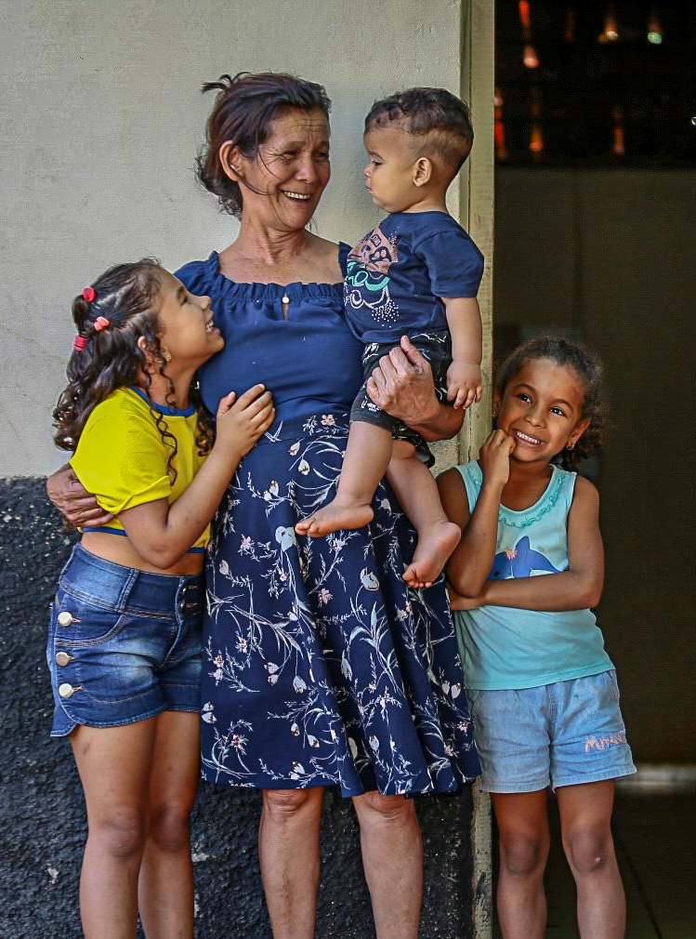



Slide 2


O Bolsa Família está de volta!
Um programa que durou quase 18 anos, ajudou a tirar o Brasil do mapa da fome e da insegurança alimentar;, ;; e ;
Ajudou a retirar milhares de crianças do trabalho infantil,
Se tornou referência para o mundo e inspirou iniciativas semelhantes em vários outros países;
Ajudou a ampliar a matrícula e escolaridade dos mais pobres.

Slide 3

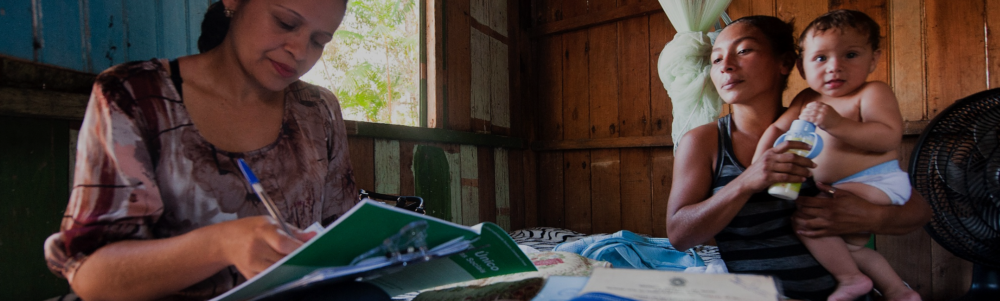
Compromisso e justiça social com as famílias brasileiras
Além de garantir renda básica, o Programa Bolsa Família busca integrar políticas públicas, facilitando o acesso das famílias a direitos básicos como saúde, educação, assistência social e moradia, além de promover ações complementares por meio de articulação com outras políticas para superação da pobreza e transformação social.

Slide 4

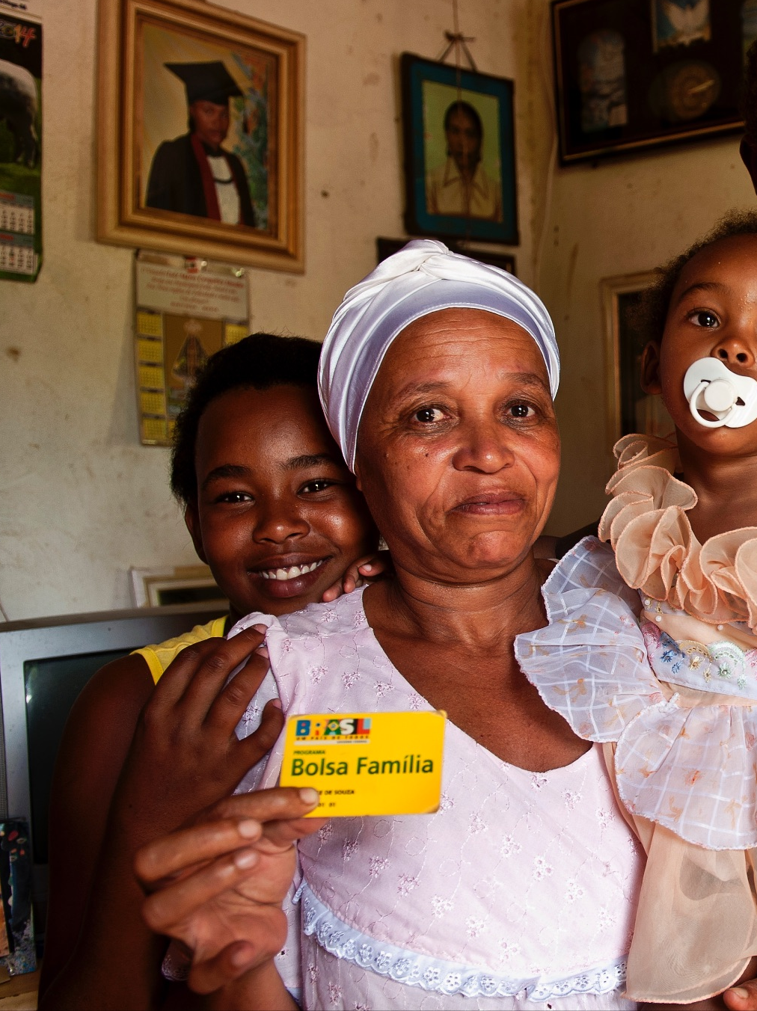
Como será o novo
Bolsa Família?
Atenção e prioridade aos que mais precisam;
Cuidado com as novas gerações para promover as transformações que queremos e abrir oportunidades para trabalho e empreendedorismo;
Garantia de renda e ampliação da proteção de crianças na Primeira Infância;
Atualização e correção do Cadastro Único para focar atenção nos mais pobres e vulneráveis;
Fortalecimento da articulação para promover mais acesso a direitos - assistência social, saúde, educação, trabalho e moradia digna.

Slide 5

O que o Bolsa Família traz de novidades
1. Nenhuma família vai receber menos do que R$ 600;
2. Criação de uma renda mínima por pessoa: todas as pessoas da família, independente da idade, terão direito a uma renda mínima
3. As famílias beneficiárias com crianças de 0 a 6 anos receberão um acréscimo de R$ 150 por criança;
4. As famílias beneficiárias com crianças a partir de 7 anos e adolescentes até 18 anos receberão um adicional de R$ 50 por criança ou adolescente;
5. As famílias beneficiárias com gestantes receberão acréscimo de R$ 50 por gestante;

Slide 6
O Bolsa Família garante!
1. Regra de Proteção: Se a família melhorar de vida, a renda dela pode aumentar até meio salário mínimo per capita sem que ela saia de imediato do Programa
2. Retorno garantido: as famílias que se desligarem voluntariamente do programa ou perderem renda e precisarem voltar ao programa, terão prioridade no retorno

Slide 7
Mais eficiência, controle
e inclusão social
Volta da pactuação com a rede SUAS e atualização do Cadastro Único para Busca Ativa de quem mais precisa e correção de irregularidades;
Retorno da rede de fiscalização do Cadastro Único e Bolsa Família: o MDS vai pactuar a organização da rede com MPF, TCU, CGU e outros órgãos de controle, integrado com conselhos, entidades sociais, estados e municípios;
O MDS vai agir integrado com setor público e privado liderando uma rede de inclusão socioeconômica, ou seja, inclusão pelo direito e pela renda.

Slide 8
Estimativas de crianças,
jovens e gestantes - março 2023
Crianças de 0 a 6 anos:
8,9 mi
Estimativa para junho de 2023
Crianças de 7 a 12 anos:
7,1 mi
Adolescentes de 12 a 18 anos:
7,9 mi
Gestantes:
820 mil

Slide 9
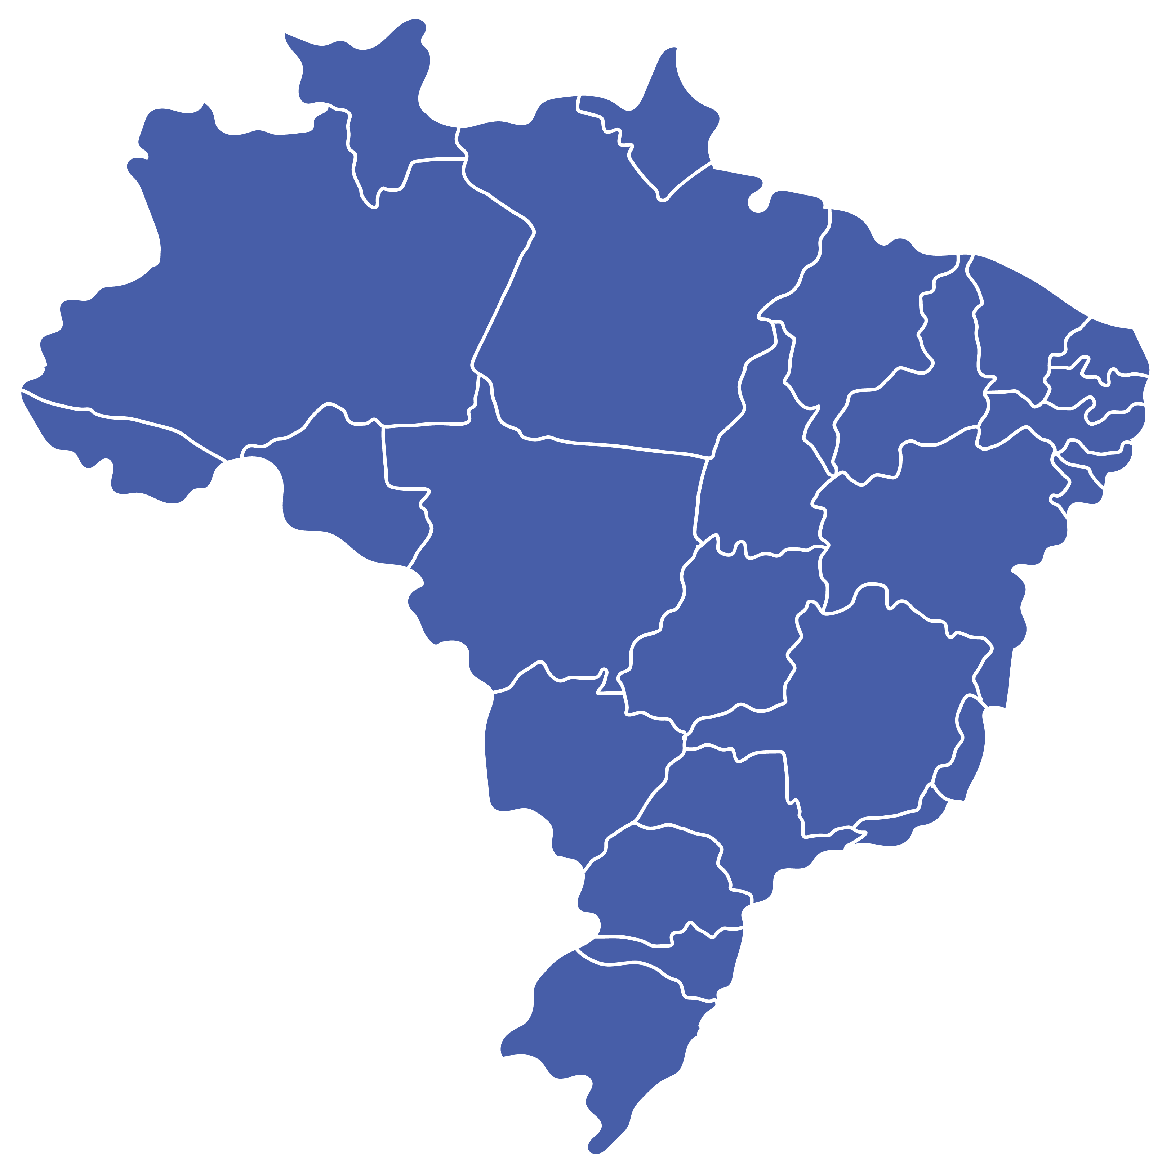
BRASIL
Concessões - 694.245
Crianças de 0 a 6 anos: 335.682
Cancelamentos - 1.479.916
*Estimativas dos dados de março de 2023

Slide 10
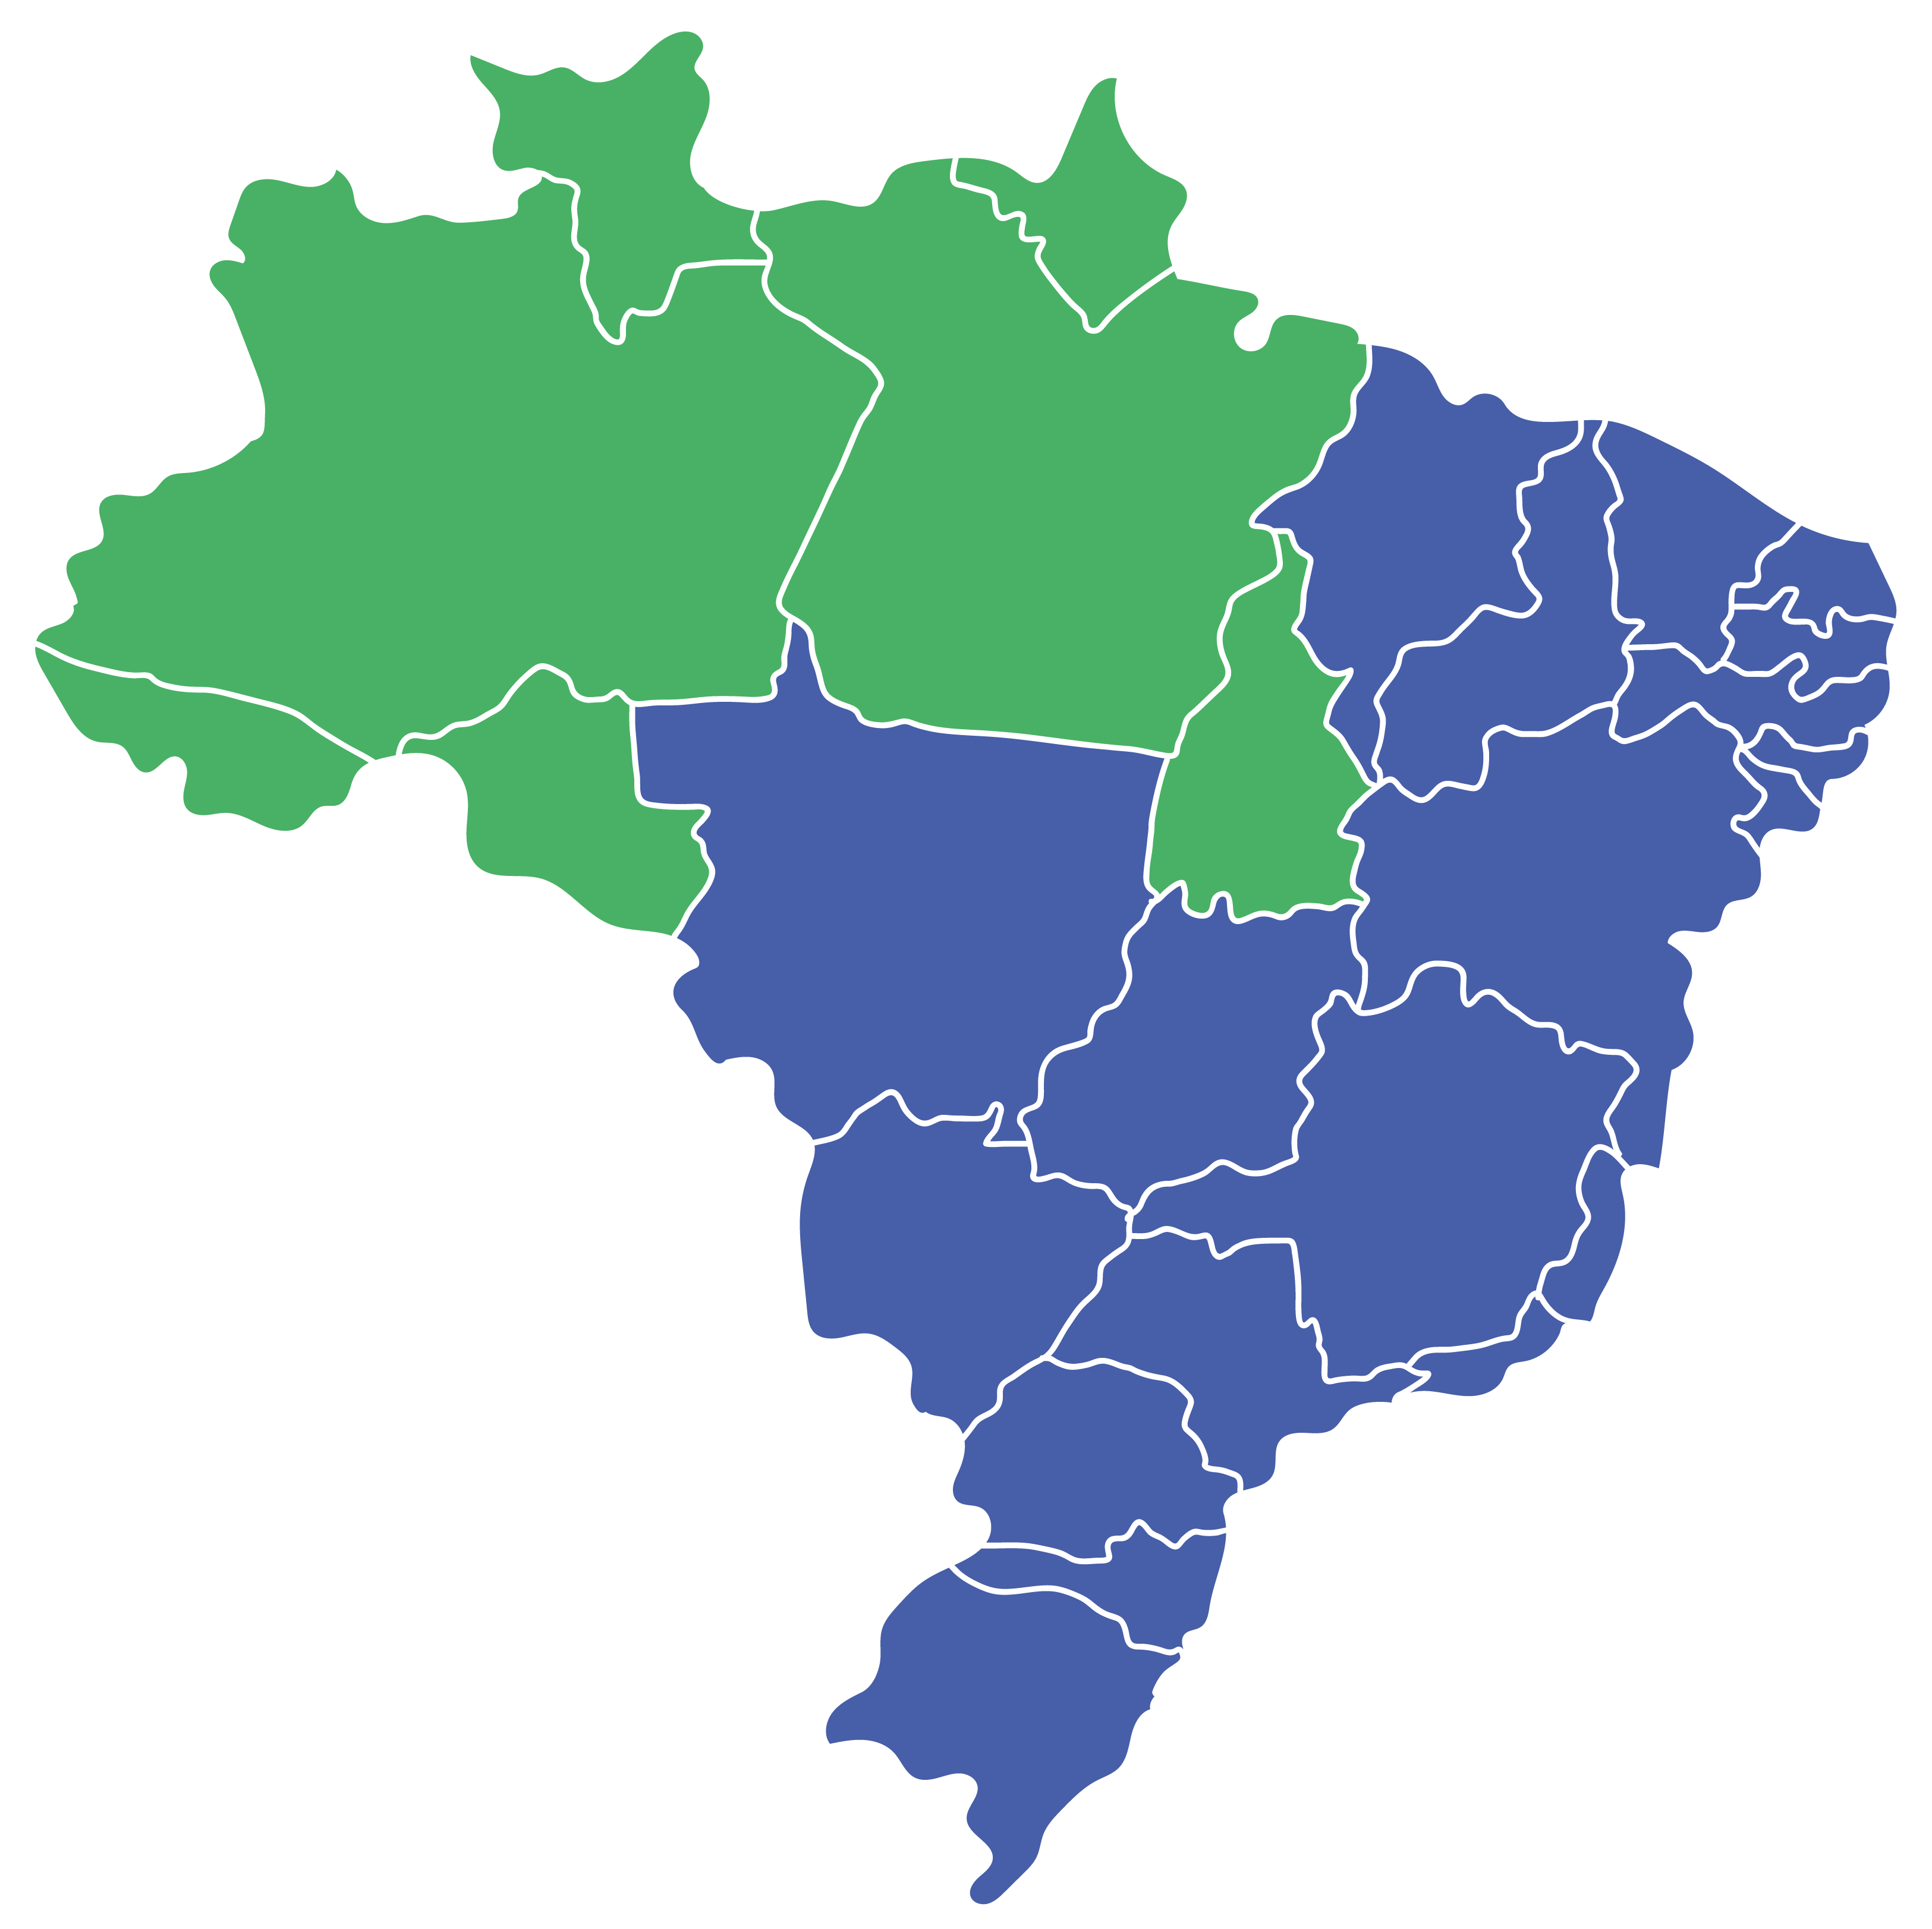
NORTE
Acre
Concessões – 3.101
Crianças de 0 a 6 anos: 1.747
Cancelamentos – 6.259
Amazonas
Concessões - 25.139
Crianças de 0 a 6 anos: 14.141
Cancelamentos - 29.935
Amapá
Concessões - 4.253
Crianças de 0 a 6 anos: 2.403
Cancelamentos - 6.177
Pará
Concessões - 34.130
Crianças de 0 a 6 anos: 17.332
Cancelamentos - 65.992
Rondônia
Concessões - 5.256
Crianças de 0 a 6 anos: 3.271
Cancelamentos - 8.356
Roraima
Concessões - 2.186
Crianças de 0 a 6 anos: 1.486
Cancelamentos - 5.250
Tocantins
Concessões - 4.419
Crianças de 0 a 6 anos: 2.650
Cancelamentos - 9.889

Slide 11
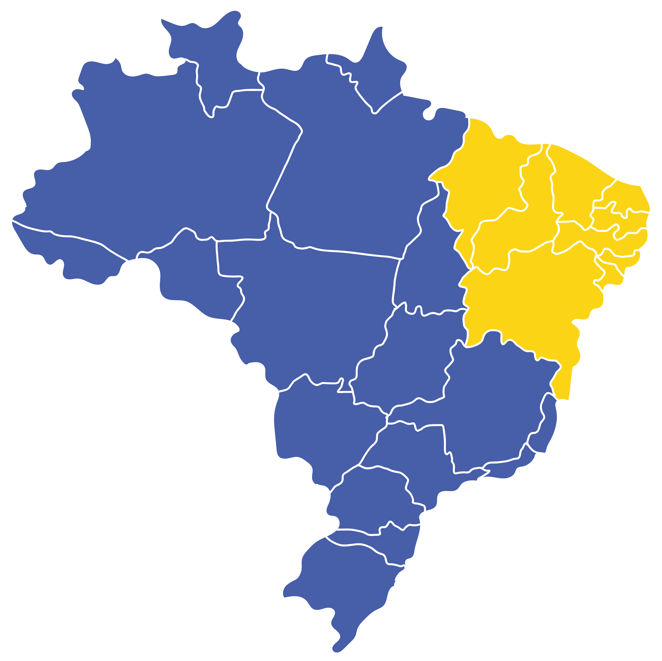
NORDESTE
Alagoas
Concessões - 14.210
Crianças de 0 a 6 anos: 6.189
Cancelamentos - 31.380
Bahia
Concessões - 54.062
Crianças de 0 a 6 anos: 21.587
Cancelamentos - 148.283
Ceará
Concessões – 31.822
Crianças de 0 a 6 anos: 13.004
Cancelamentos – 67.415
Maranhão
Concessões – 27.933
Crianças de 0 a 6 anos: 14.221
Cancelamentos - 53.183
Paraíba
Concessões - 15.000
Crianças de 0 a 6 anos: 6.574
Cancelamentos - 32.909
Pernambuco
Concessões - 36.055
Crianças de 0 a 6 anos: 15.286
Cancelamentos - 97.117
Piauí
Concessões - 11.581
Crianças de 0 a 6 anos: 4.796
Cancelamentos - 29.397
Rio Grande do Norte
Concessões - 12.109
Crianças de 0 a 6 anos: 5.220
Cancelamentos - 25.080
Sergipe
Concessões - 6.548
Crianças de 0 a 6 anos: 2.947
Cancelamentos - 21.604

Slide 12
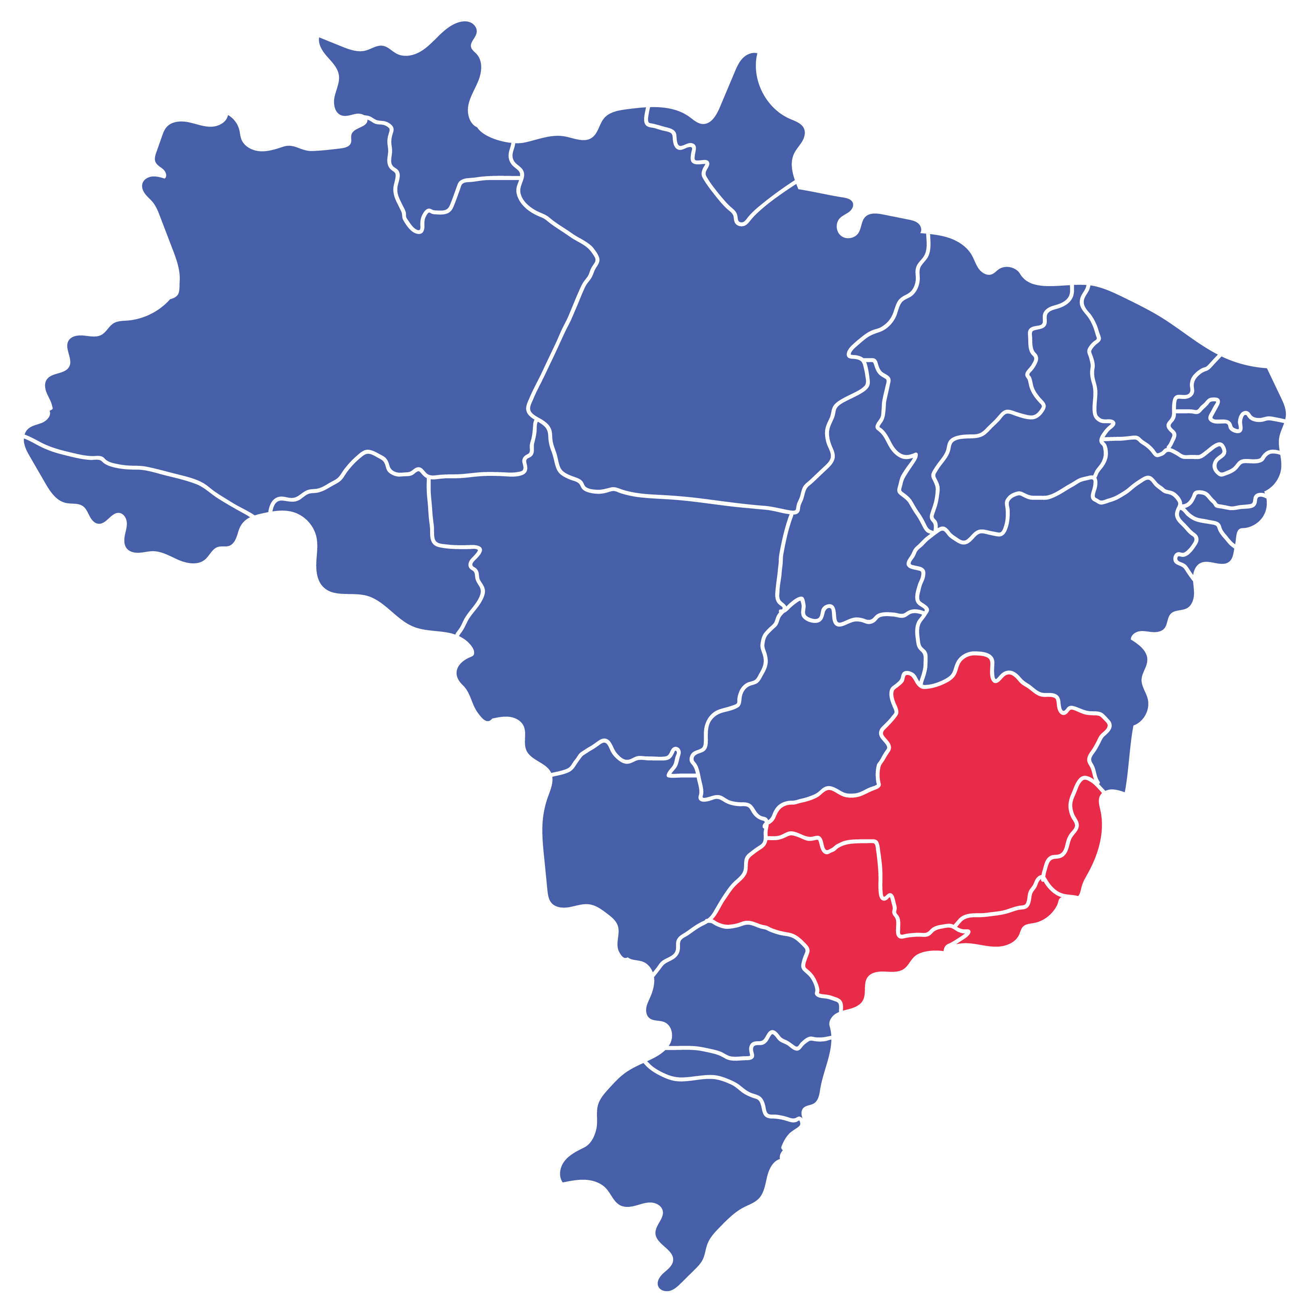
SUDESTE
Espírito Santo
Concessões: 12.142
Crianças de 0 a 6 anos: 6.564
Cancelamentos: 25.097
Minas Gerais
Concessões: 57.998
Crianças de 0 a 6 anos: 28.223
Cancelamentos: 131.212
Rio de Janeiro
Concessões: 78.864
Crianças de 0 a 6 anos: 30.042
Cancelamentos: 151.161
São Paulo
Concessões: 134.636
Crianças de 0 a 6 anos: 68.018
Cancelamentos: 283.906

Slide 13
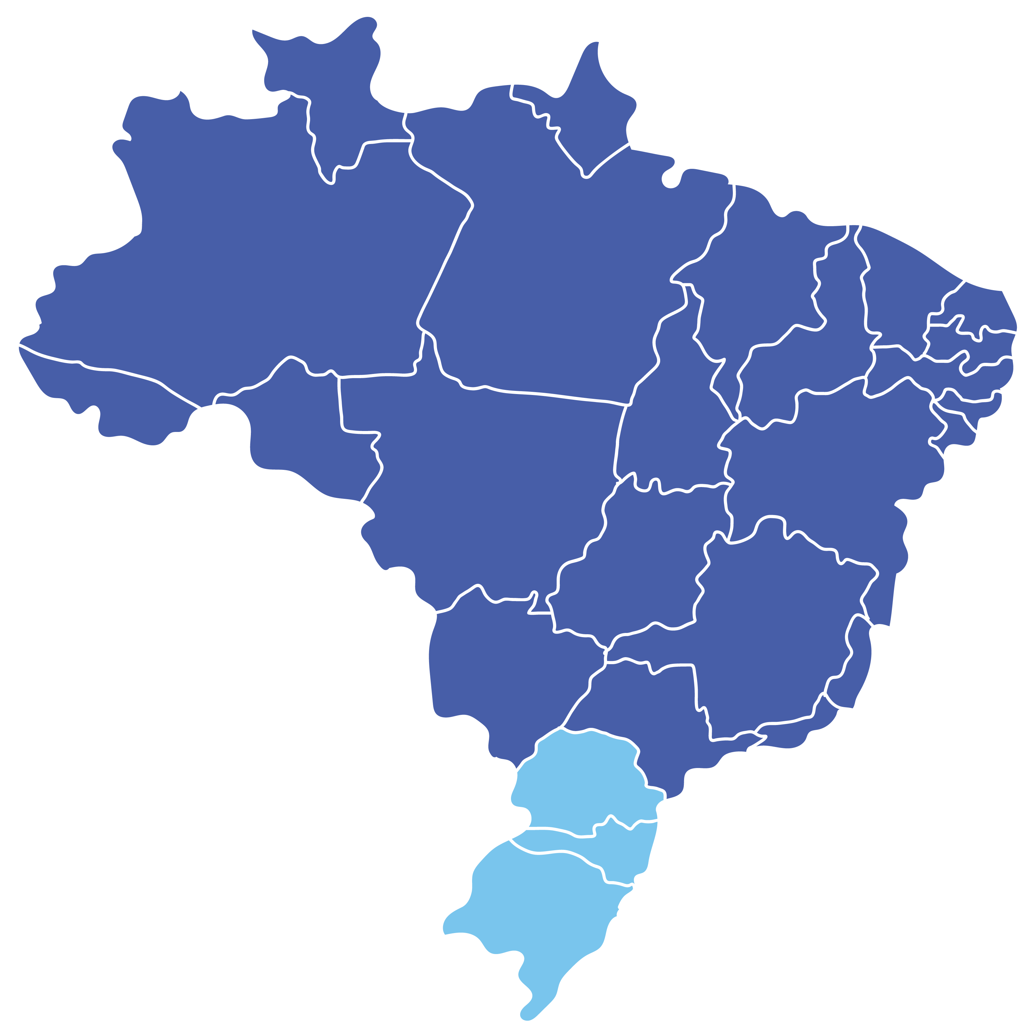
SUL
Paraná
Concessões: 26.455
Crianças de 0 a 6 anos: 14.983
Cancelamentos: 60.767
Rio Grande do Sul
Concessões: 30.447
Crianças de 0 a 6 anos: 15.858
Cancelamentos: 66.205
Santa Catarina
Concessões: 14.275
Crianças de 0 a 6 anos: 8.924
Cancelamentos: 28.679

Slide 14
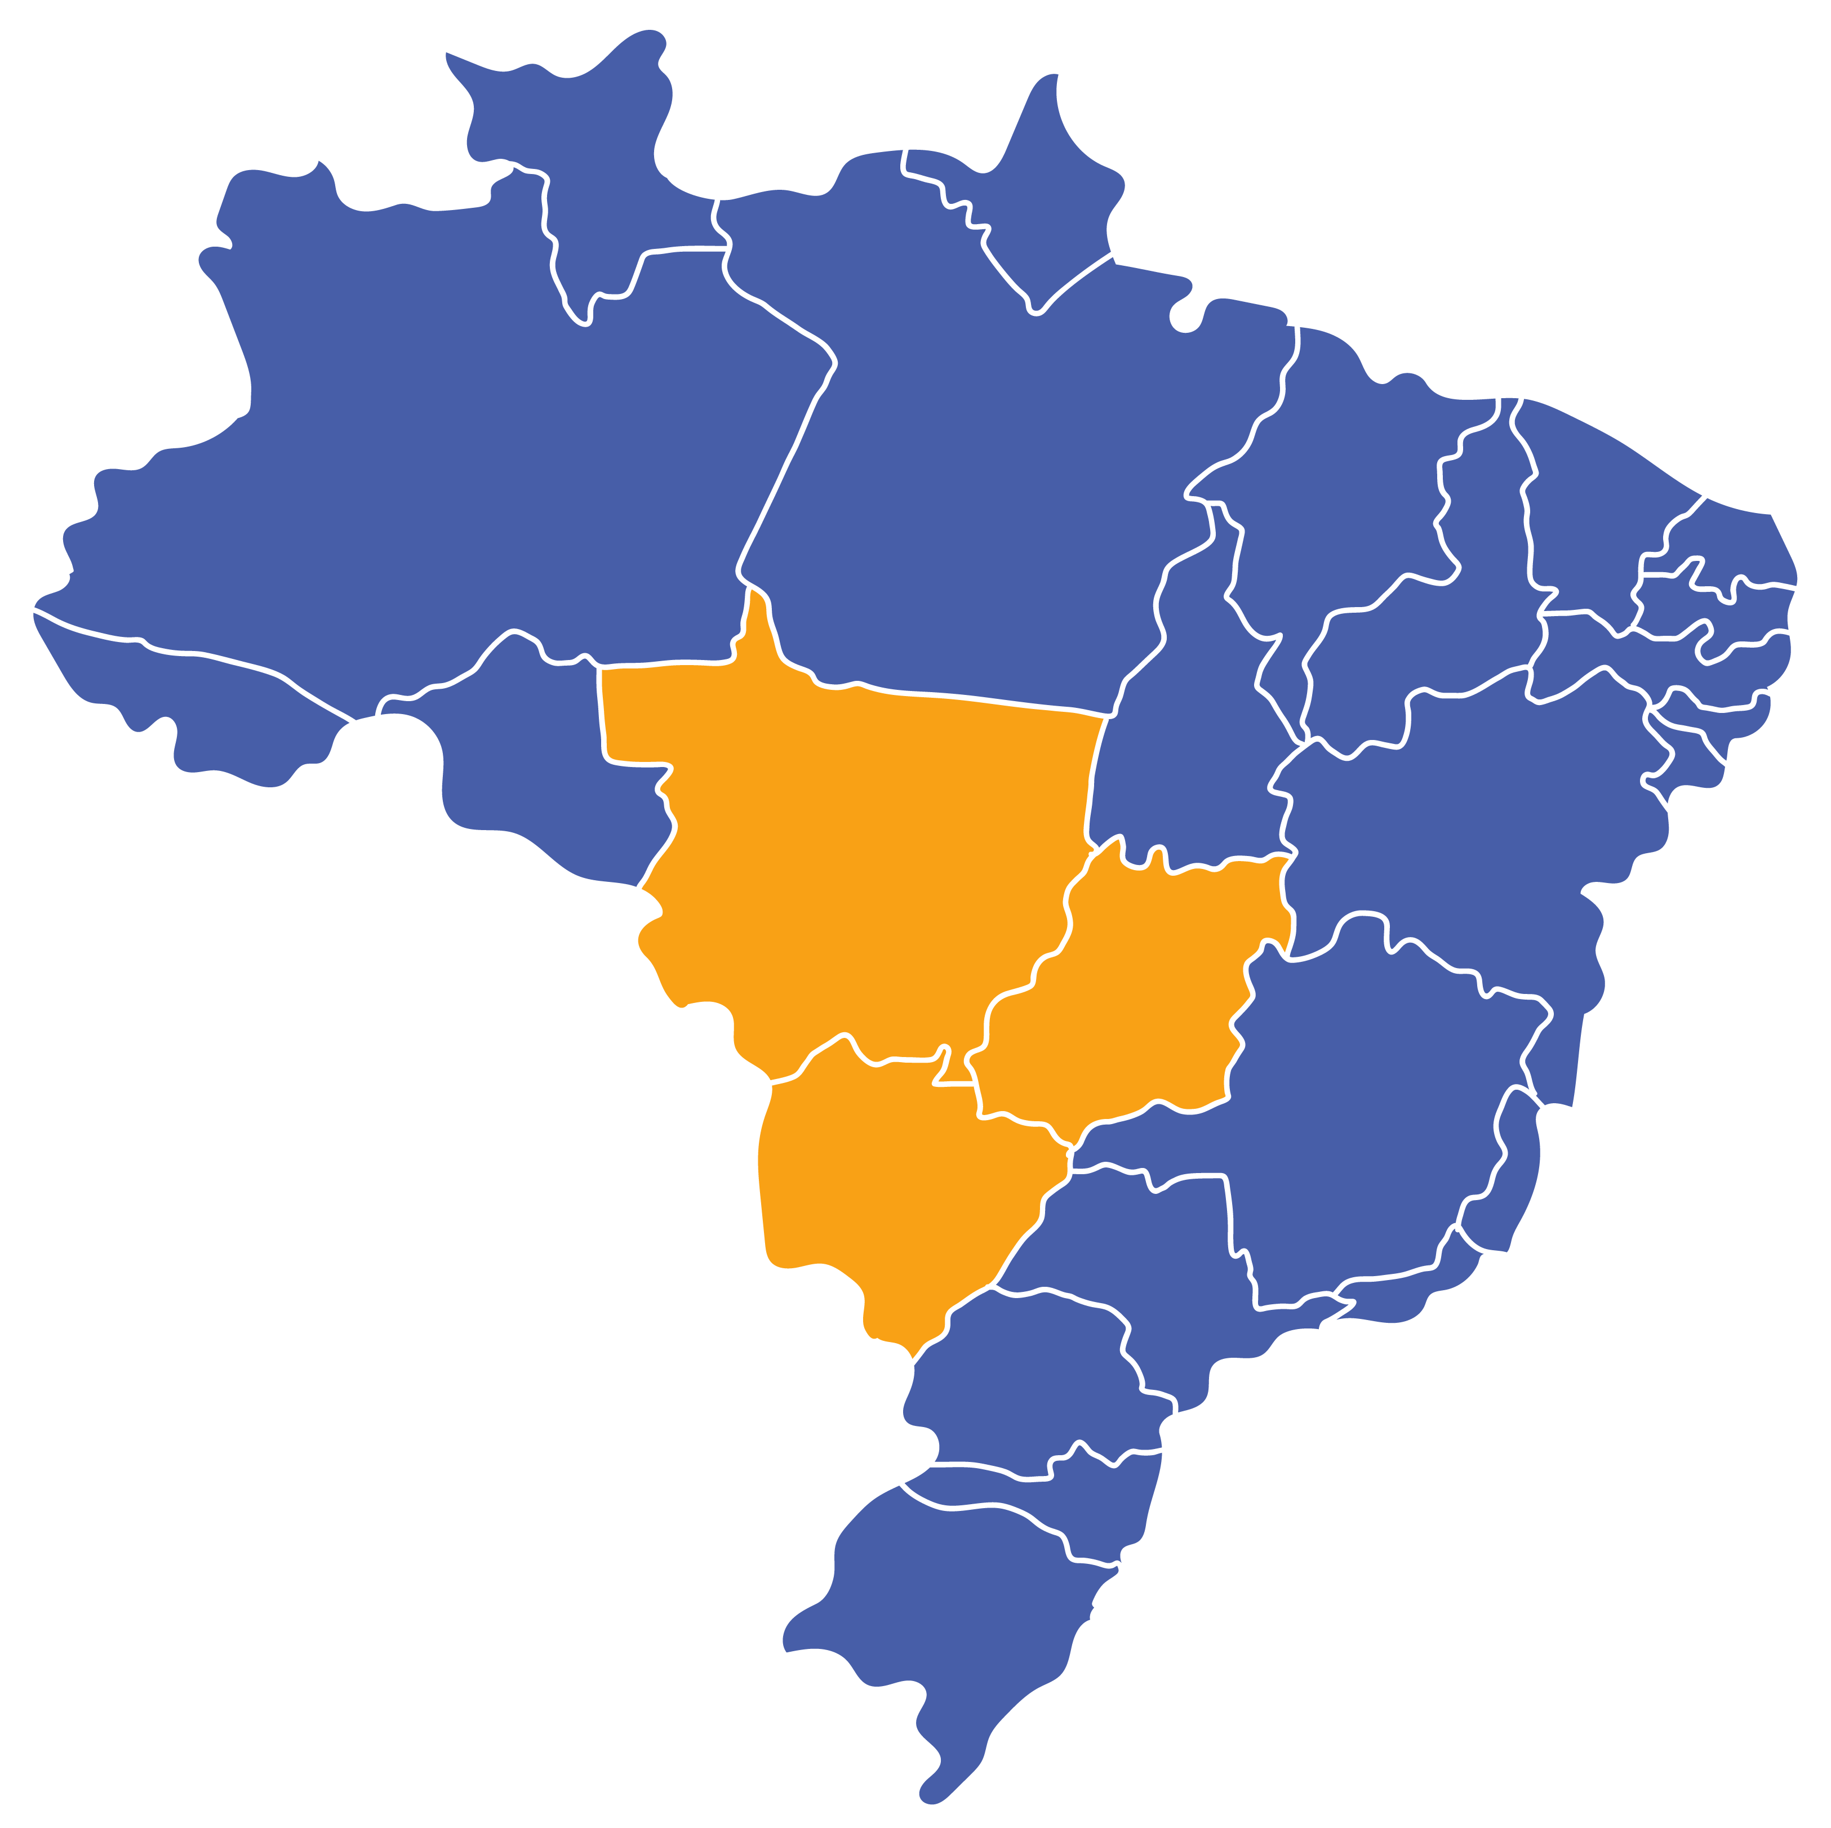
CENTRO-OESTE
Distrito Federal
Concessões: 13.777
Crianças de 0 a 6 anos: 7.180
Cancelamentos: 14.238
Goiás
Concessões: 18.789
Crianças de 0 a 6 anos: 11.459
Cancelamentos: 38.993
Mato Grosso do Sul
Concessões: 8.885
Crianças de 0 a 6 anos: 5.186
Cancelamentos: 19.207
Mato Grosso
Concessões: 10.173
Crianças de 0 a 6 anos: 6.391
Cancelamentos: 22.225

Slide 15
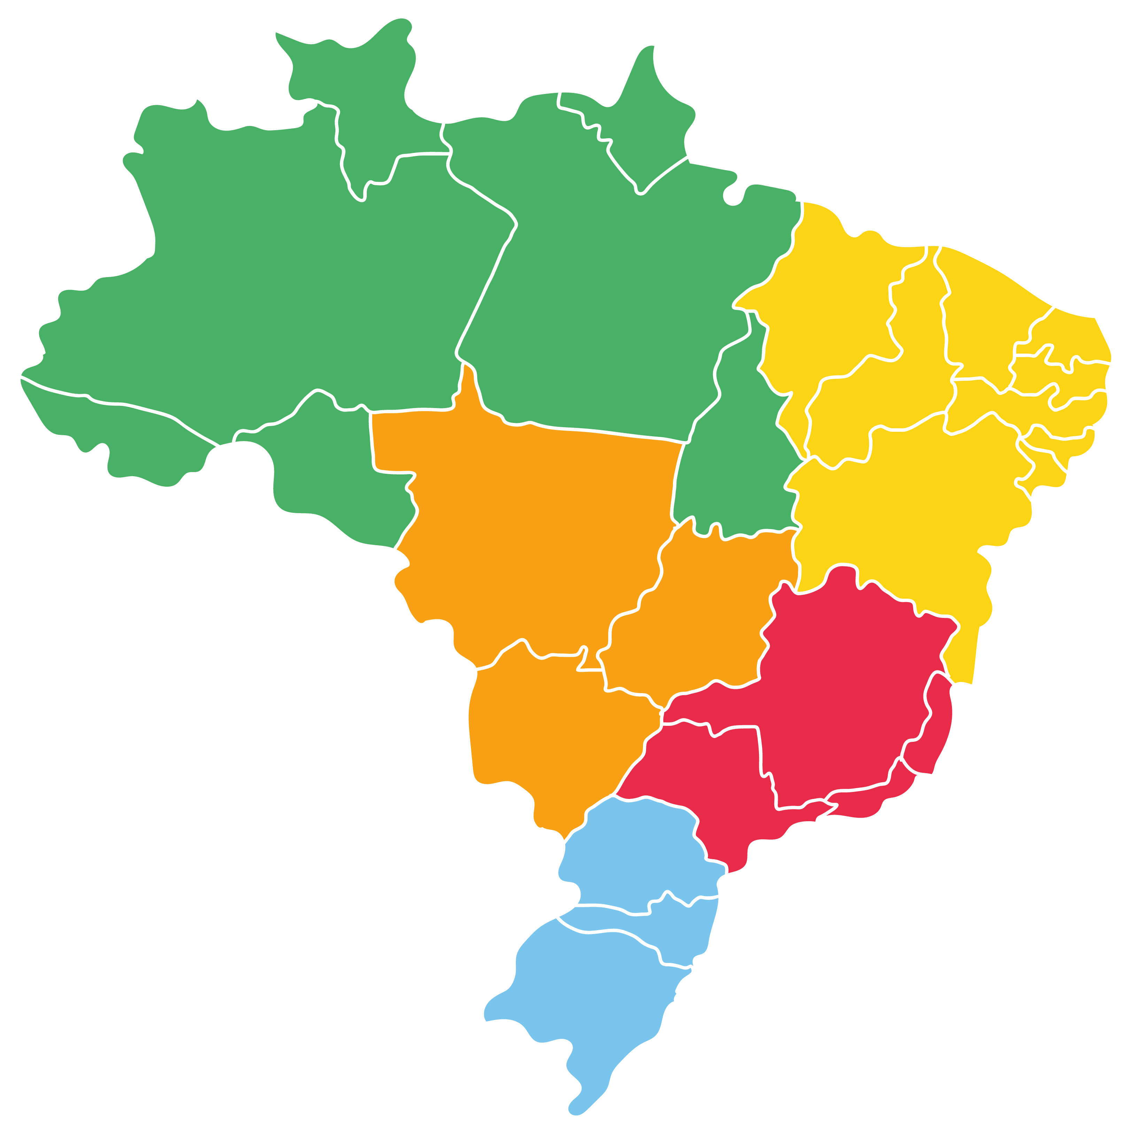
REGIÕES
Norte
Concessões - 78.484
Cancelamentos - 131.858
Nordeste
Concessões - 209.320
Cancelamentos - 506.368
Sudeste
Concessões - 283.640
Cancelamentos - 591.376
Sul
Concessões - 71.177
Cancelamentos - 155.651
Centro Oeste
Concessões - 51.624
Cancelamentos - 94.663

Slide 16



